Slide 1
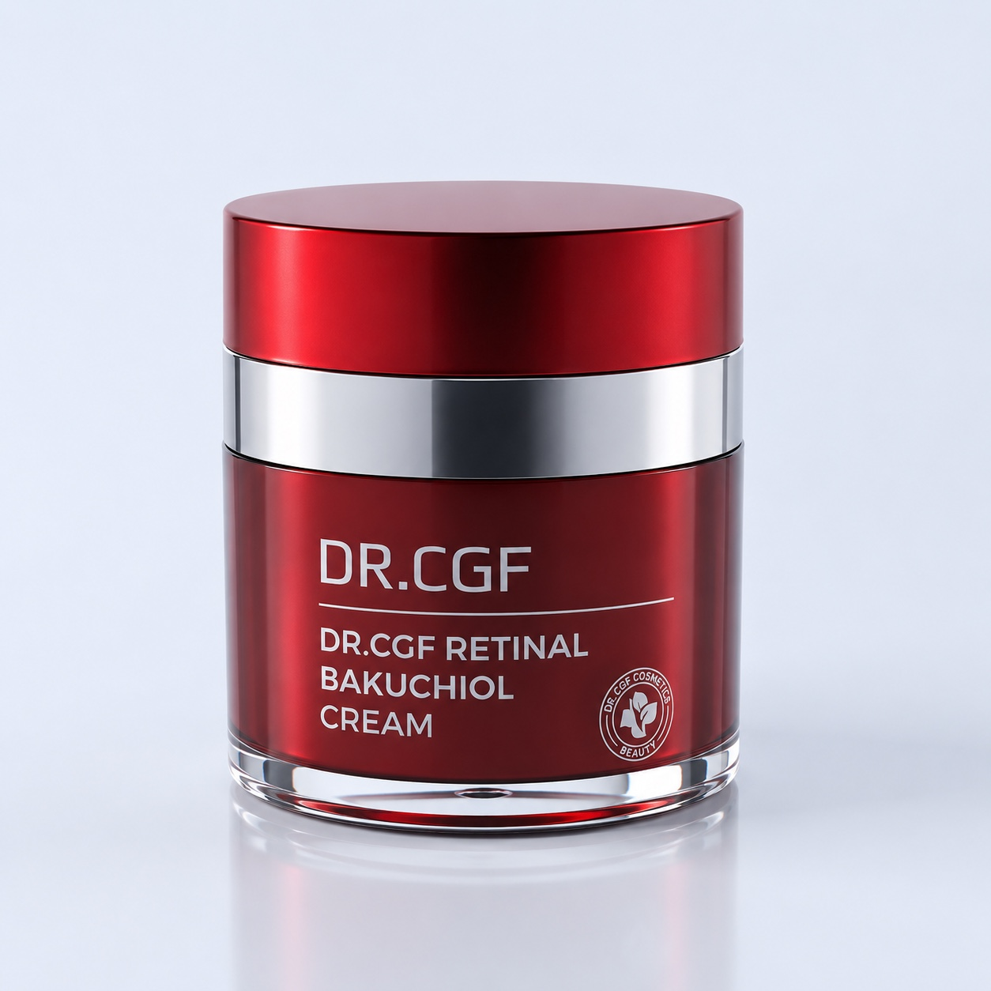
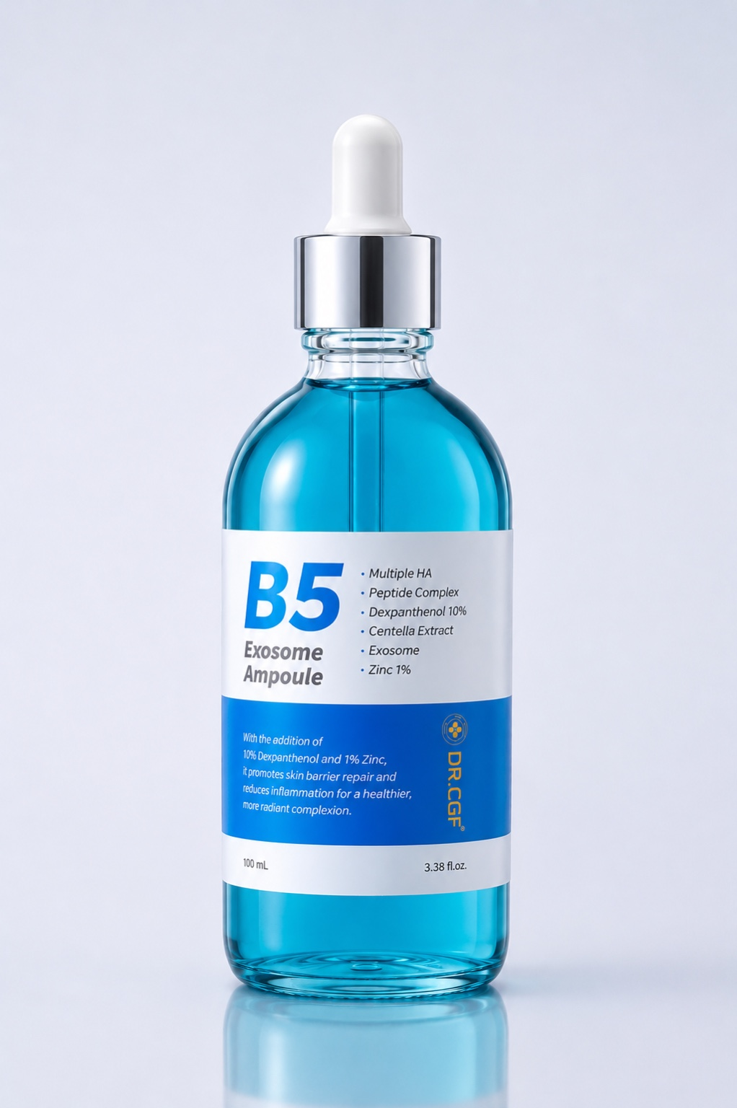
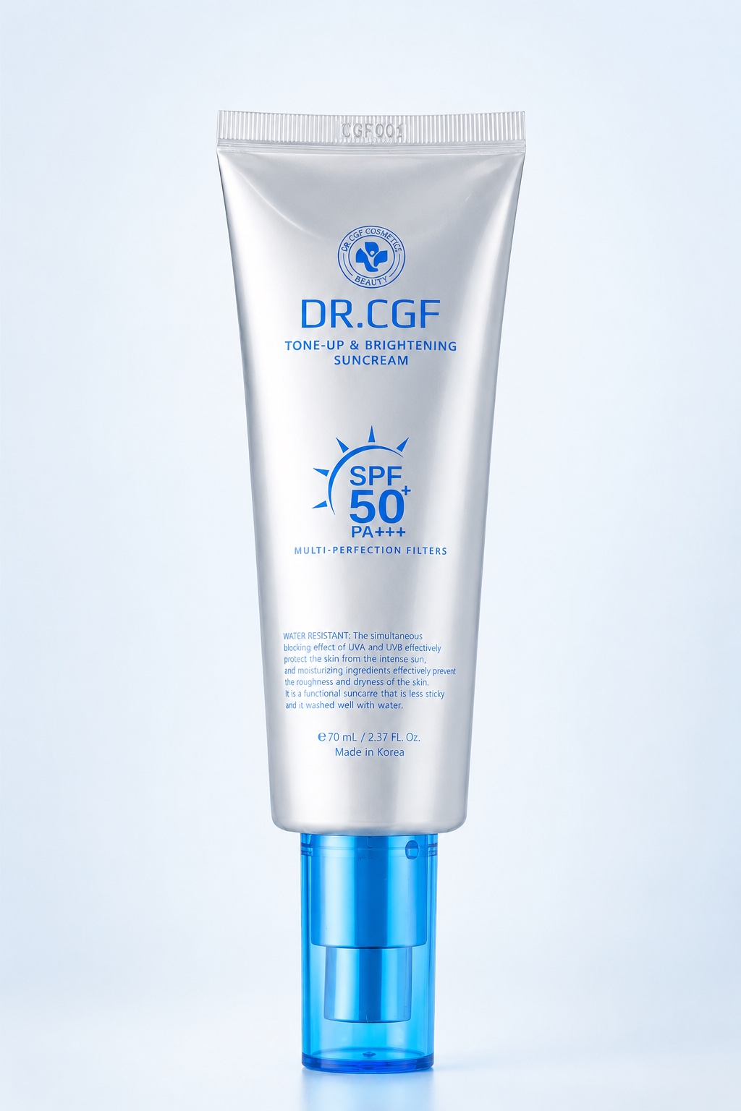
PHÁC ĐỒ RETINAL
Đào tạo ứng dụng DR.CGF Retinal Bakuchiol Cream
Kết hợp B5 • Kem dưỡng phục hồi • Chống nắng
Mục tiêu: giúp da thích nghi dần với Retinal, hỗ trợ đổi mới tế bào, cải thiện bít tắc – bề mặt da – sắc tố – dấu hiệu lão hóa, đồng thời duy trì cấp ẩm và phục hồi hàng rào bảo vệ.
Retinal Bakuchiol Cream
Thông điệp đào tạo
Retinal không phải dùng càng nhiều càng tốt. Kết quả bền đến từ 3 yếu tố: tăng tần suất đúng nhịp, khóa ẩm – phục hồi đủ, chống nắng đều mỗi ngày.
DR.CGF Retinal Protocol Training • 1

Slide 2
Tổng quan phác đồ: tăng dung nạp trước – tối ưu sau
Thiết kế theo 3 giai đoạn để hạn chế kích ứng và duy trì hiệu quả.
01
Làm quen
02
Tăng thích nghi
03
Duy trì & tối ưu
2 tuần đầu
6 tuần tiếp theo
Từ tuần 9
2 lần/tuần buổi tối
3 lần/tuần buổi tối
3–5 lần/tuần
Ưu tiên quan sát phản ứng da, không ép tăng nhanh.
Duy trì phục hồi xen kẽ để da đều màu và mịn hơn.
Tùy khả năng dung nạp, giảm khi khô đỏ rát.
Nguyên tắc chung: khi da khô căng, đỏ, rát hoặc bong nhiều → giảm tần suất Retinal, tăng B5 + tế bào gốc + kem dưỡng phục hồi.
DR.CGF Retinal Protocol Training • 2

Slide 3
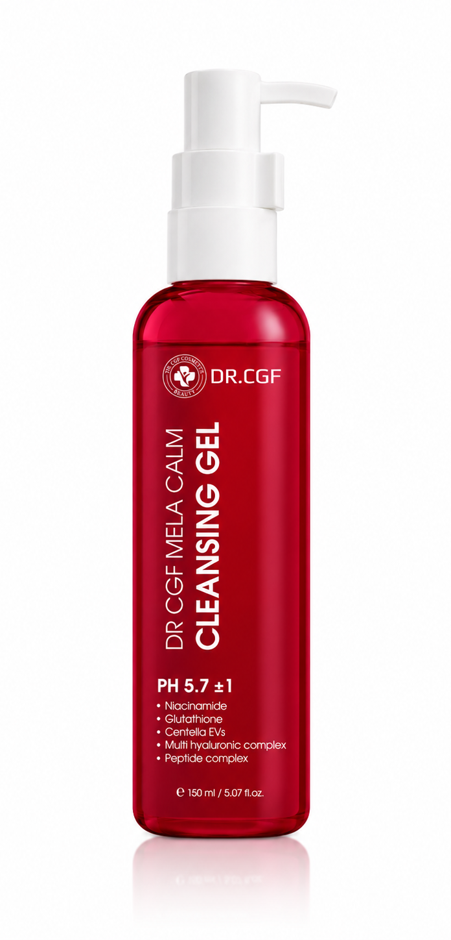
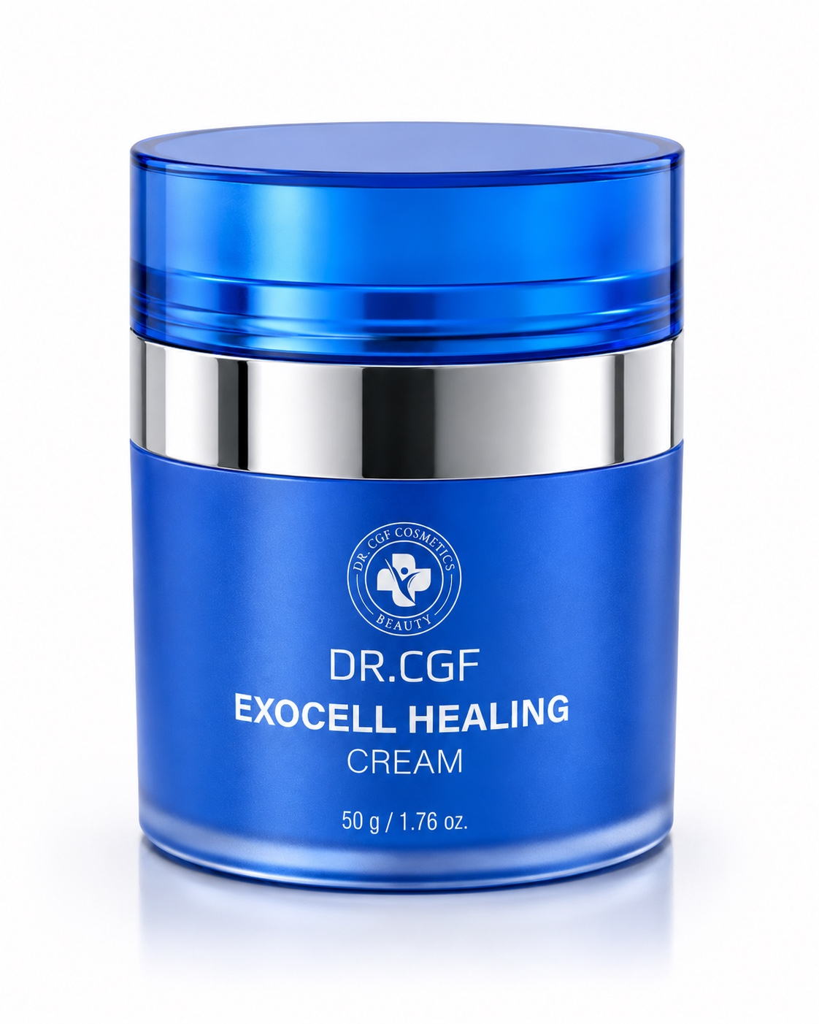
Vai trò từng sản phẩm trong phác đồ
Không tách Retinal khỏi phục hồi và chống nắng. Đây là bộ khung giúp da dung nạp tốt hơn.
Retinal Bakuchiol
B5 Ampoule
Healing Cream
Suncream
Mela Cleansing
RETINAL
B5
KEM DƯỠNG
CHỐNG NẮNG
Hoạt chất tối ưu buổi tối: hỗ trợ đổi mới bề mặt, cải thiện bít tắc, sắc tố và dấu hiệu lão hóa.
Đệm phục hồi: cấp ẩm, giảm cảm giác căng, hỗ trợ hàng rào bảo vệ da trong giai đoạn làm quen.
Khóa ẩm và làm dịu: giúp giảm bong khô, giữ nền da ổn định để không phải ngưng phác đồ quá sớm.
Bảo vệ ban ngày: bắt buộc khi dùng Retinal để hạn chế tăng sắc tố và nhạy cảm ánh sáng.
DR.CGF Retinal Protocol Training • 3

Slide 4
Giai đoạn 1: Làm quen trong 2 tuần đầu
Tần suất 2 lần/tuần – buổi tối. Mục tiêu là da quen hoạt chất, không tạo áp lực bong tróc.
Ban ngày
Làm sạch → B5 → Kem dưỡng → Chống nắng
Tối dùng Retinal
Làm sạch → B5 → Đợi da khô → Retinal → Đợi thấm → Kem dưỡng
Không bôi khi da còn ướt. Chỉ dùng lượng mỏng; tránh vùng khóe mũi, khóe miệng, sát mắt nếu da nhạy cảm.
Lượng Retinal bằng hạt đậu xanh cho toàn mặt
Tối còn lại
Làm sạch → B5 → Tế bào gốc → Kem dưỡng
Mục tiêu phục hồi xen kẽ để da không bị “quá tải” trong 2 tuần đầu.
DR.CGF Retinal Protocol Training • 4

Slide 5
Giai đoạn 2: Tăng thích nghi trong 6 tuần tiếp theo
Tần suất 3 lần/tuần – buổi tối. Tăng nhịp nhưng vẫn phải giữ nền da đủ ẩm.
Ban ngày
Làm sạch → B5 → Kem dưỡng → Chống nắng
Tối dùng Retinal
Làm sạch → Đợi da khô → Retinal → Đợi thấm → Kem dưỡng
Có thể dùng B5 trước Retinal nếu da dễ khô căng. Không tăng lượng Retinal, chỉ tăng số đêm sử dụng.
B5 giữ nền da ổn định
Kem phục hồi khóa ẩm
Tối còn lại
Làm sạch → B5 → Tế bào gốc → Kem dưỡng
Giai đoạn này quyết định độ bền của phác đồ: da khỏe thì mới tăng hiệu quả đều màu, mịn bề mặt.
DR.CGF Retinal Protocol Training • 5

Slide 6
Giai đoạn 3: Duy trì & tối ưu từ tuần 9 trở đi
Tần suất 3–5 lần/tuần hoặc tăng dần theo khả năng dung nạp của da.
Đánh giá dung nạp
1
Da không đỏ rát kéo dài, không bong nhiều, không căng khó chịu sau 2–3 đêm phục hồi.
Tăng nhịp có kiểm soát
2
Từ 3 đêm lên 4–5 đêm/tuần nếu nền da ổn. Không tăng lượng kem khi tăng tần suất.
Retinal
Tối nghỉ Retinal
3
Làm sạch → B5 → Tế bào gốc → Kem dưỡng. Tập trung cấp ẩm – phục hồi để duy trì hàng rào.
Chống nắng bắt buộc
Khi da quá tải
4
Giảm tần suất ngay, quay về 2–3 lần/tuần. Tăng B5 + kem dưỡng phục hồi trong 3–5 ngày.
DR.CGF Retinal Protocol Training • 6

Slide 7
Routine ban ngày: bảo vệ làn da đang dùng Retinal
Ban ngày không tập trung vào hoạt chất mạnh; ưu tiên làm sạch nhẹ – phục hồi – chống nắng.
☼
B5
◆
SPF
Làm sạch
B5
Kem dưỡng
Chống nắng
Loại bỏ dầu thừa nhẹ nhàng, không làm da căng rít.
Cấp ẩm, làm dịu, hỗ trợ phục hồi hàng rào.
Khóa ẩm, giảm khô căng trong ngày.
SPF50+ PA++++; thoa đủ lượng và dặm lại khi cần.
Lưu ý tư vấn khách hàng
Nếu bỏ chống nắng, hiệu quả cải thiện sắc tố dễ giảm và nguy cơ sạm lại cao hơn. Đây là bước bắt buộc trong mọi giai đoạn.
DR.CGF Retinal Protocol Training • 7

Slide 8
Routine buổi tối: hai nhánh sử dụng rõ ràng
Tối dùng Retinal và tối phục hồi phải được phân biệt để tránh dùng sai tần suất.
A. Tối dùng Retinal
B. Tối nghỉ Retinal
1. Làm sạch
1. Làm sạch
2. B5 nếu cần
2. B5
3. Đợi da khô
3. Tế bào gốc
4. Retinal lượng hạt đậu
4. Kem dưỡng
5. Đợi thấm
5. Có thể thêm nạ phục hồi nếu khô
6. Kem dưỡng
6. Theo dõi da sáng hôm sau
DR.CGF Retinal Protocol Training • 8

Slide 9
Theo dõi phản ứng da và cách điều chỉnh
Kỹ thuật viên/tư vấn cần phân biệt phản ứng thích nghi bình thường và dấu hiệu quá tải.
Có thể chấp nhận
Cần giảm tần suất
• Cảm giác khô nhẹ hoặc căng nhẹ 1–2 ngày
• Bong mịn ít, không rát kéo dài
• Da hơi nhạy hơn nhưng giảm sau khi dưỡng ẩm
• Bề mặt da dần mịn và sáng hơn khi dùng đúng nhịp
• Khô căng nhiều, đỏ, rát hoặc bong mảng
• Châm chích kéo dài sau khi bôi dưỡng
• Da nóng, khó chịu hoặc nhạy cảm rõ
• Khách dùng sai lượng, dùng liên tục quá sớm
Xử lý: ngưng Retinal 3–5 ngày hoặc giảm về 1–2 lần/tuần, tăng B5 + tế bào gốc + kem dưỡng phục hồi, chỉ tăng lại khi da ổn.
DR.CGF Retinal Protocol Training • 9

Slide 10
Quy trình tư vấn 5 bước trước khi bán phác đồ
Mục tiêu là cá nhân hóa tần suất, tránh khách tự dùng sai và giúp theo dõi kết quả.
Sàng lọc da
Hỏi tình trạng khô, đỏ, kích ứng, đang dùng acid/retinoid hay thuốc bôi.
1
Giải thích kỳ vọng
Retinal cải thiện từ từ; không hứa trắng nhanh, không ép bong.
2
Chọn giai đoạn
Da mới dùng bắt đầu GĐ1; da khỏe có thể tùy chỉnh nhưng vẫn theo nguyên tắc tăng chậm.
3
Hướng dẫn lượng dùng
Lượng hạt đậu xanh toàn mặt; bôi khi da khô; không bôi sát mắt/khóe mũi nếu nhạy.
4
Hẹn theo dõi
Sau 7–14 ngày kiểm tra khô căng, đỏ rát, bong và mức độ tuân thủ chống nắng.
5
DR.CGF Retinal Protocol Training • 10

Slide 11
Checklist kỹ thuật: các điểm ảnh hưởng trực tiếp đến kết quả
Dùng cho đội ngũ tư vấn, kỹ thuật viên và nhân sự chăm sóc sau bán.
✓
Đúng tần suất
✓
Đúng lượng
✓
Đúng thời điểm
GĐ1: 2 lần/tuần • GĐ2: 3 lần/tuần • GĐ3: 3–5 lần/tuần nếu da dung nạp.
Một lượng bằng hạt đậu xanh cho toàn mặt; không tăng lượng để mong nhanh hiệu quả.
Buổi tối, trên nền da khô. Ban ngày bắt buộc chống nắng.
✓
Đúng phục hồi
✓
Đúng theo dõi
B5 + tế bào gốc + kem dưỡng phục hồi trong các tối nghỉ Retinal.
Nếu khô căng, đỏ rát, bong nhiều: giảm tần suất và phục hồi 3–5 ngày.
DR.CGF Retinal Protocol Training • 11

Slide 12
Tổng kết đào tạo: công thức vận hành phác đồ Retinal
Nhấn mạnh điều cần nhớ khi hướng dẫn khách hàng dùng tại nhà.
3 nguyên tắc vàng
1. Tăng tần suất chậm, không tăng lượng.
2. Phục hồi xen kẽ là bắt buộc, không phải tùy chọn.
3. Chống nắng quyết định độ bền kết quả sắc tố.
Retinal
Healing
B5
SPF50+
Kết thúc bằng cam kết tư vấn: theo dõi da sau 7–14 ngày, điều chỉnh tần suất theo phản ứng thực tế của từng khách hàng.
DR.CGF • Retinal Bakuchiol Cream Protocol
DR.CGF Retinal Protocol Training • 12

